Slide 1

الصف : الأول
المادة : علوم
الدرس : أشكال و أجزاء النبات

Slide 2

مخرجات التعلم
أن يعدد التلميذ أجزاء النباتات
أن يميز التلميذ بين أشكال النباتات
أن يذكر التلميذ أشكال النباتات

Slide 3

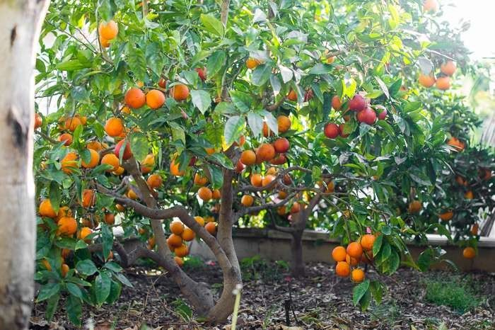
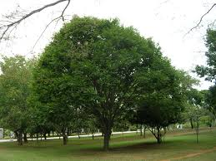
تأمل الصور الآتية:

Slide 4

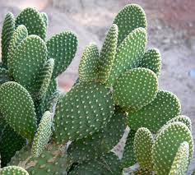
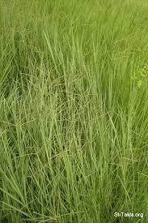
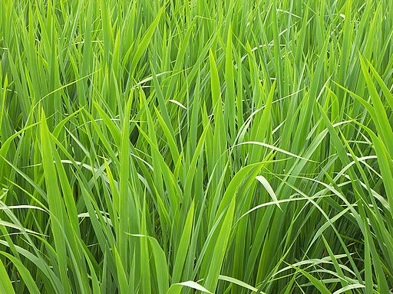

Slide 5
للنباتات أشكال و حجوم مختلفة

Slide 6

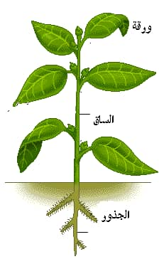
تأمل الصورة الآتية:

Slide 7
للنبات جذر وسياق وأوراق

